Slide 1
Week 10 Q&A
簡廷因 Ting-Ying Chien
2015.11.23

Slide 2
FYI
CPE 考試
報名時間: 2015/12/9 (二) 14:25 ~ 2015/12/19 (五) 18:00
考試時間: 2015/12/22 (二) 18:40 ~21:40 (17:30報到、18:00 之後不得進場)
考試地點:元智大學
R1201A、R1301B
R5002、R5006
UVA online
https://uva.onlinejudge.org/

Slide 3
FYI
「數據科學(Data Science)」學程
大數據環境建構
雲端運算平臺建構
分散式計算技術應用
分散式架構程式設計
數據分析及資料探勘
非結構化資料分析
大數據資料倉儲
IoT 物聯網發展應用

Slide 4
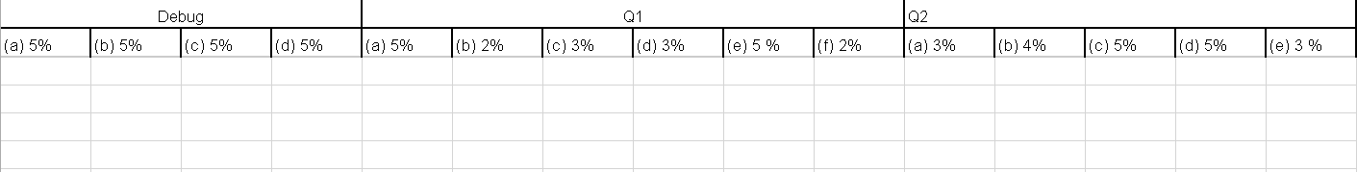
Q1 : Midterm score
Bonus 4 ???
10%

Slide 5
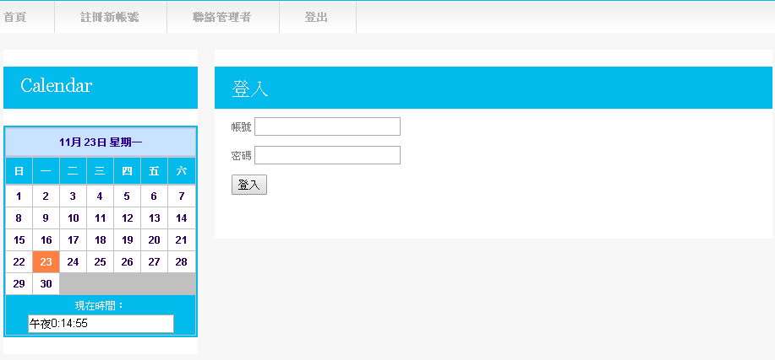
Q2: Homework3 test
http://yzu.csie.org/tinin/1041web/index.html
帳密 : s+學號

Slide 6
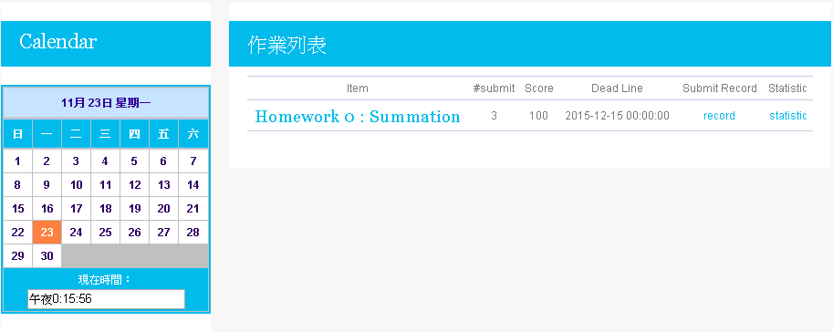
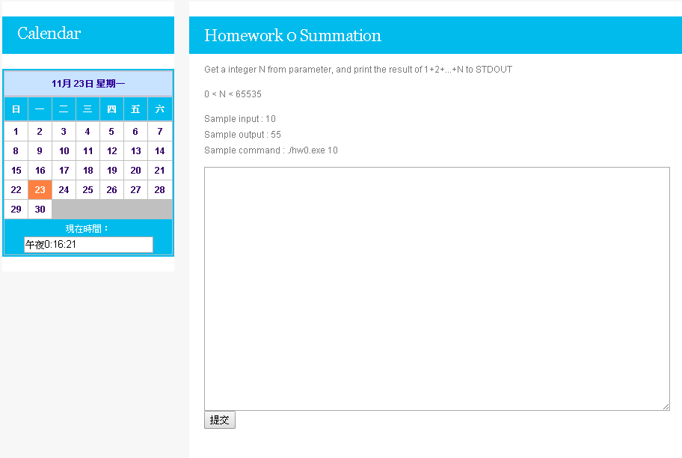
Q2: Homework3 test
Submit your code

Slide 7
Q2: Homework3 test
int main(int argc, char *argv[]) { int input = atoi(argv[1]); // YOURCODE START // YOURCODE END }

